Slide 1

Projeto de Machine Learning do zero
Projeto real end-to-end
Renata Martins Marchese – renata02@gmail.com

Slide 2
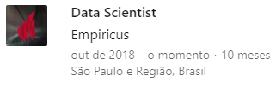


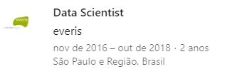





Renata Martins Marchese
Cientista de dados
renata02@gmail.com

Slide 3
Empresa de telefonia
Custo elevado, falta de produtividade, baixa eficácia, falta de gestão e controle, processo totalmente manual e subjetivo.
Quando falta energia, algumas antenas “caem” e precisam de um gerador para voltar e/ou continuar funcionando
CENÁRIO
Existe um problema

Slide 4
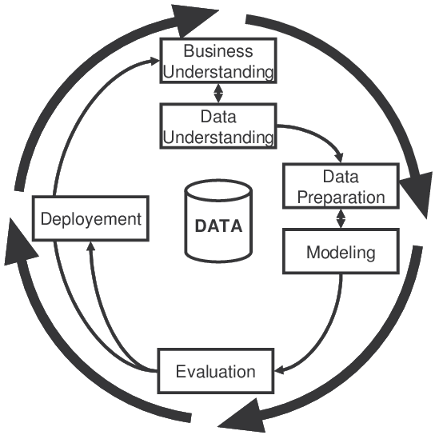
Metodologia
CRISP-DM
Cross Industry Standard Process for Data Mining

Slide 5
Fases
Compreensão do negócio
Compreensão dos dados
Preparação dos dados
Modelagem
Avaliação dos resultados
Automatização
e Integração
Objetivos
  Compreensão dos objetivos e requisitos do projeto para converter conhecimento adquirido num problema de Data Mining
  Coleção inicial dos dados e análises de qualidade dos mesmos mediante técnicas descritivas e exploratórias
  Transformação dos dados maestros para construir o conjunto final de dados origem dos modelos de dados
  Desenvolvimento do modelo de Data Mining que se adapte melhor ao problema definido
  Avaliar e revisar a qualidade do modelo compreendendo se o resultado cumpre com os objetivos e requisitos definidos durante o projeto
  Automatização e integração com os processos de negocio
Atividades
Determinar os objetivos de negócio
Recolecção dos dados iniciais
Seleção de dados
Selecionar de técnica de modelado
Avaliação dos resultados
Plano de implementação
Avaliação da situação
Descrição dos dados
Limpeza de dados
Geração do plano do testes
Processo de revisão
Implementação da solução analítica
Determinar objetivos de Data Mining
Exploração dos dados
Estruturação de dados
Construção do modelo
Definição de futuras fases
Integração nos processos de negócio
REAL REAL
REAL
REAL REAL
Plano de projeto
Verificação da qualidade do dado
Integração de dados
Avaliação do modelo
Reports de monitoramento
PLANO - PROJETO

Slide 6

PASSO 0
Qual é o problema?
O problema existe mesmo?
Estou sendo contratado para isso?
O que querem que eu faça?
OBJETIVO
RESOLVER O PROBLEMA
O problema
Objetivo
Como enviar de forma inteligente um gerador para uma antena de telefonia quando falta energia. Hoje quem decide o envio é o operador.
Vá sempre pelo caminho mais simples primeiro.
VIDA REAL
VIDA REAL
VIDA REAL

Slide 7
PASSO 1
Compreensão do negócio: Compreensão dos objetivos e requisitos do projeto para converter conhecimento adquirido num problema de Data Mining / Machine Learning / IA
Tente responder a essas perguntas a todo momento
Qual o objetivo do projeto?
Para que serve ?
Onde quero chegar?
Quais perguntas devo fazer?
Que benefícios vou alcançar?
O que realmente é relevante para que o case funcione?
Consigo chegar em uma solução?
COMPREENSÃO DO NEGÓCIO
Sempre alinhe as expectativas do projeto com seu gestor/cliente/colega
Pergunte, reflita, pense, questione, discuta, pesquise, estude
VIDA REAL
VIDA REAL
VIDA REAL

Slide 8
PASSO 2
Compreensão dos dados: Coleção inicial dos dados e análises de qualidade dos mesmos mediante técnicas descritivas e exploratórias
Comece do início mesmo que seja óbvio
Existem dados?
Onde estão os dados?
Como acessar os dados?
Os dados são suficientes e relevantes?
Qual a qualidade dos dados?
COMPREENSÃO Dos dados
Desconfie se estiver tudo perfeito
Se organize e documente tudo
VIDA REAL
VIDA REAL
VIDA REAL

Slide 9



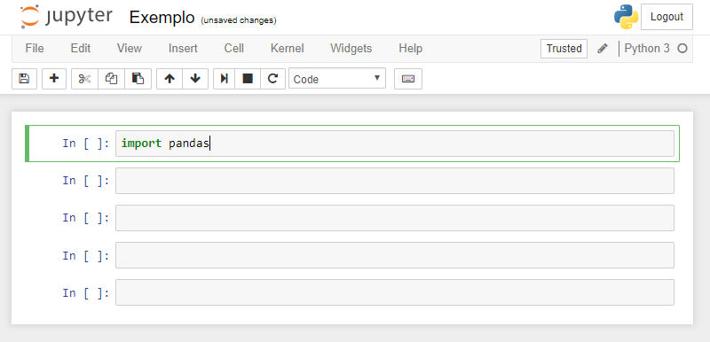
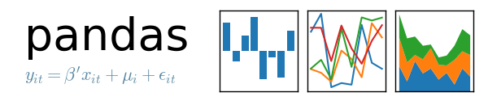




Por onde começar:
COMPREENSÃO Dos dados
Por onde começar?
Mãos na massa
Ambiente
Existem outros ambientes, outras bibliotecas e outras linguagens mas nesse projeto comecei com essas
Bibliotecas / Pacotes / Módulos
VIDA REAL
VIDA REAL
VIDA REAL

Slide 10

PASSO 3
Preparação dos dados: Transformação dos dados maestros para construir o conjunto final de dados origem dos modelos de dados
Comece do início mesmo que seja óbvio
O que fazer com os dados?
Como fazer o tratamento dos dados?
Quais dados aportam valor?
Preparação Dos dados
ETL, groupby, join, crosstab, merge, plot
Limpar, transformar e preparar os dados
VIDA REAL
VIDA REAL
VIDA REAL

Slide 11
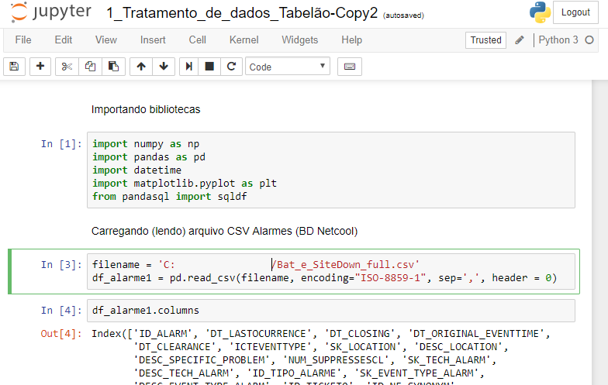
Carregando e salvando arquivo
import numpy as np
import pandas as pd
filename = 'C:/XXXXXXXX/Alarmes.csv'
df_alarme = pd.read_csv(filename, encoding="ISO-8859-1", sep=',', header = 0)
#salvar em csv
filename = 'C:/XXXXXX/Df_Final.csv'
Df_Final1 = df.to_csv(path_or_buf = filename )
REAL REAL
REAL
REAL REAL

Slide 12
Analisando os dados
df.info()
df.dtypes
df.columns
df.shape
df.index
df.head(n)
df.tail(n)
df.values
df.describe()
df.std()
#Analisar dados faltantes
total = df.isnull().sum().sort_values(ascending=False)
percent = (df.isnull().sum()/df.isnull().count()).sort_values(ascending=False)
missing_data = pd.concat([total, percent], axis=1, keys=['Total', 'Percent'])
#Substituir valores faltantes
df['catbat2'] = df['catbat2'].replace(np.nan, 0)
#Valores únicos
df[‘bat'].unique()
REAL REAL
REAL
REAL REAL

Slide 13
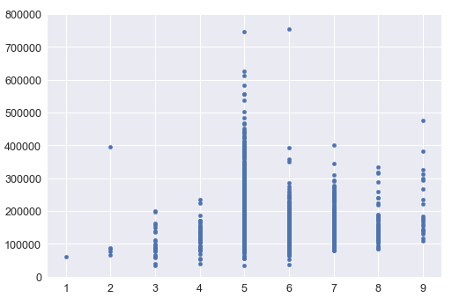

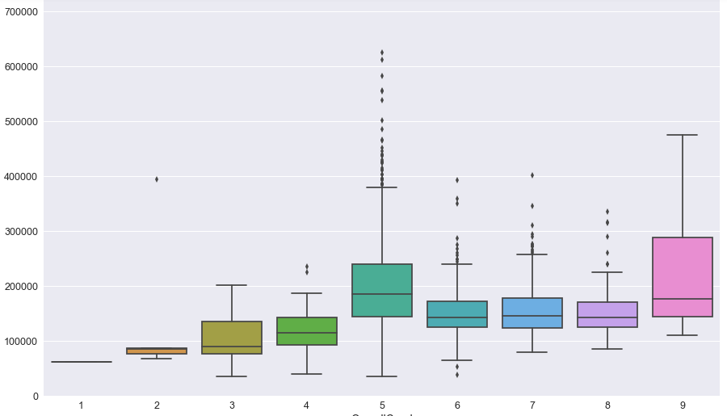
Analisando os dados
df[‘bateria'].var()
df[‘bateria'].sum()
df[‘bateria'].mean()
df[‘bateria'].cumsum()
df[‘bateria'].describe()
df[‘bateria'].count()
df[‘bateria'].min()
df[‘bateria'].max()
df[‘bateria'].median()
df[‘bateria'].var()
df[‘bateria'].std()
df.corr()
df.cov()
REAL REAL
REAL
REAL REAL

Slide 14
Tratando e transformando os dados
#Juntar dois arquivos
df_alarme = df_alarme1.append(df_alarme2)
#Eliminar linhas duplicadas
df_elem_rede.drop_duplicates(keep = 'first', inplace = True)
#renomear colunas
df_elem_rede = df_elem_rede.rename(columns = {'NE ID': 'DESC_NE_SYNONYM'})
#Join em 2 tabelas
df_alarmes_site = pd.merge(df_alarme, df_elem_rede, how = 'left', on = 'DESC_NE_SYNONYM' )
#Fazendo um groupby
df_ = df1.groupby(['ID_YEAR',]).agg({'ID_YEAR':'min','GMG_INST':'sum','GMG_DESLOC':'sum','GMG_NAO_UTIL':'sum'})
REAL REAL
REAL
REAL REAL

Slide 15
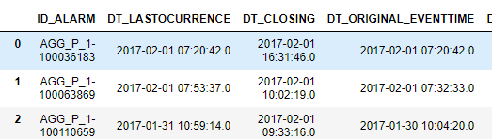
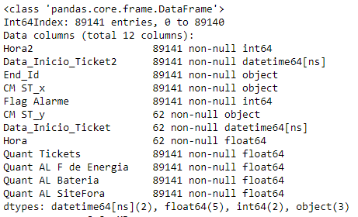
Tratando e transformando os dados
#Manipulando datas [import datetime]
dateSelect_str = "2000-01-01 00:00:00"
dateSelect = pd.to_datetime(dateSelect_str, format = "%Y-%m-%d %H:%M:%S")
B['Data_Inicio_Ticket2'] = pd.to_datetime(B['Data_Inicio_Ticket2'], format = "%d/%m/%Y")
# Tipos de variáveis
df.info()
# Convertendo variável categórica em dummies
df_dummies = pd.get_dummies(df)
REAL REAL
REAL
REAL REAL

Slide 16
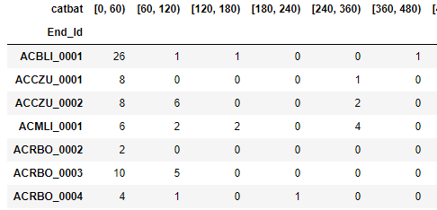
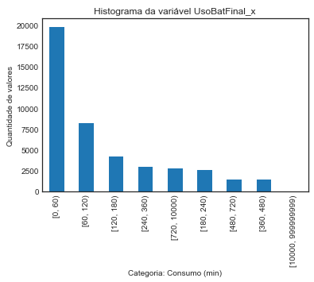
Analisando os dados
#Tabela Cruzada
dfcross = pd.crosstab(df['End_Id'], df['catbat'])
#Fazendo um hisotgrama [import matplotlib.pyplot as plt]
df['catbat'] = pd.cut(df.UsoBatFinal_x, [0, 60, 120 , 180 , 240 , 360 , 480, 720, 10000, 999999999], right = False)
pd.value_counts(df['catbat']).plot.bar()
plt.ylabel('Quantidade de valores')
plt.xlabel('Categoria: Consumo (min)')
plt.title('Histograma da variável UsoBatFinal_x')
plt.show()
REAL REAL
REAL
REAL REAL

Slide 17
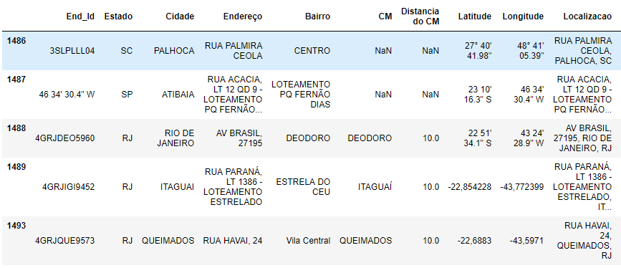
Exemplo de Tabela final de preparação dos dados
REAL REAL
REAL
REAL REAL

Slide 18
PASSO 4
Modelagem: Desenvolvimento do modelo de machine learning que se adapte melhor ao problema definido.
Classificação / Regressão / Agrupamento
Qual modelo escolher? Qual algoritmo usar? Quais parâmetros são bons?
Como usar (aplicar) um modelo com dados reais?
Como avaliar um modelo?
modelagem
Quem decide é você com os dados!!!!!
Entenda muito bem, pelo menos um algoritmo de cada tipo (Classificação, Regressão e Clusterização)
VIDA REAL
VIDA REAL
VIDA REAL

Slide 19
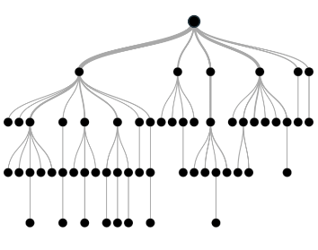
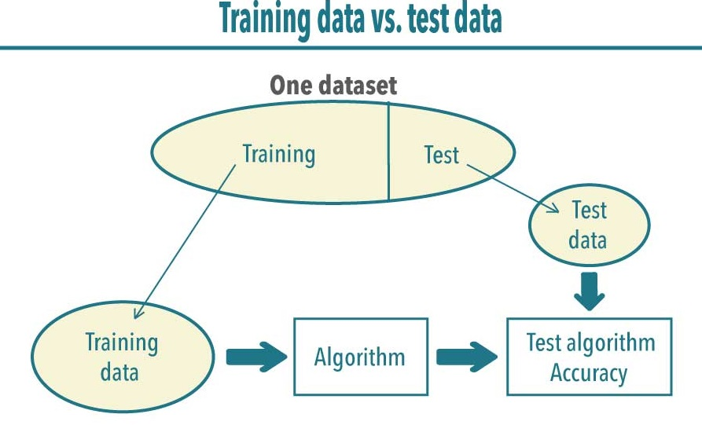
Modelo – árvore de decisão
import numpy as np
import pandas as pd
import matplotlib.pyplot as plt
import datetime
import graphviz
import pydotplus
from sklearn import preprocessing
le = preprocessing.LabelEncoder()
from sklearn.preprocessing import Imputer
from sklearn.externals.six import StringIO
from sklearn.model_selection import train_test_split
from sklearn.metrics import accuracy_score
from sklearn.metrics import confusion_matrix
from sklearn.multiclass import predict_proba
from sklearn.cross_validation import predict_proba
from IPython.display import Image
from sklearn.cross_validation import cross_val_score
#separando o dataset em train e test
train, test = train_test_split(df, test_size = 0.4)
REAL REAL
REAL
REAL REAL

Slide 20
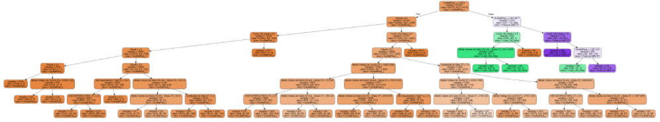
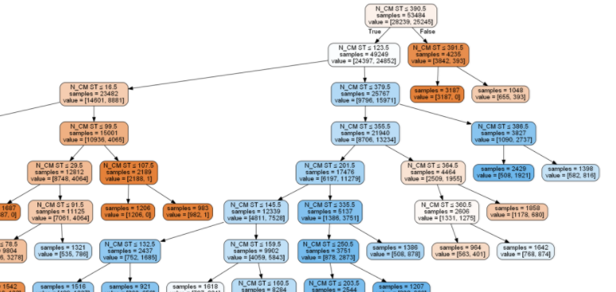
Modelo – árvore de decisão
Xtrain = df[[‘var1‘,’var2’, ... ]]
Ytrain = df['Target']
clf = tree.DecisionTreeClassifier(min_samples_leaf=160)
clf = clf.fit(Xtrain, Ytrain)
dot_data = tree.export_graphviz(clf, out_file=None,
feature_names=X.columns.tolist(),
filled=True, rounded=True, impurity=False,
special_characters=True)
graph = pydotplus.graph_from_dot_data(dot_data)
Image(graph.create_png())
REAL REAL
REAL
REAL REAL

Slide 21
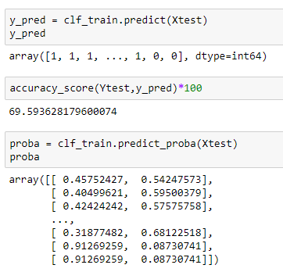
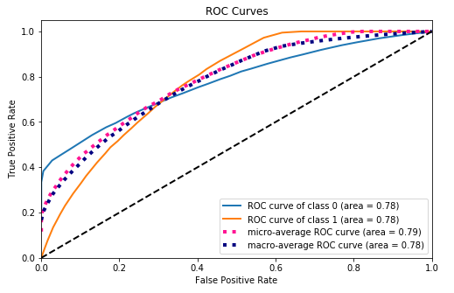

#Predição
y_pred = clf_train.predict(Xtest)
#Acurácia
accuracy_score(Ytest,y_pred)
#Matriz de probabilidade
proba = clf_train.predict_proba(Xtest)
#Matriz de confusão
confusion_matrix(Ytest, y_pred, labels=[0, 1])
Modelo – árvore de decisão
REAL REAL
REAL
REAL REAL

Slide 22


PASSO 5
Avaliação dos resultados: Avaliar e revisar a qualidade do modelo compreendendo se o resultado cumpre com os objetivos e requisitos definidos durante o projeto.
Pense no objetivo do projeto
Quanto maior acurácia melhor?
Resultado do modelo é o resultado para o cliente?
Como avaliar um resultado?
Como colocar valor no resultado?
Avaliação dos resultados
O foco é na solução do problema!!!!! E não no modelo melhor ou mais bonito
Tenha conhecimento e base para se convencer e convencer as pessoas
VIDA REAL
VIDA REAL
VIDA REAL

Slide 23
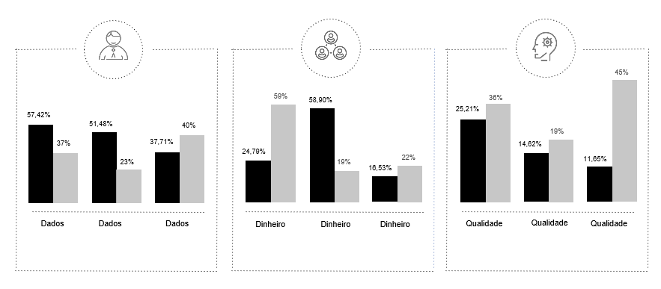
Prove matematicamente, estatisticamente, graficamente que seu projeto é uma solução para o problema do gestor ou cliente
Apresentação dos resultados
VIDA REAL
VIDA REAL
VIDA REAL

Slide 24
PASSO 6
Implantação do projeto: Automatização e integração com os processos de negócio
Engenheiro de dados pode te ajudar nessa fase
Pense no objetivo do projeto
Arquitetura e infraestrutura
Plano de implantação
Implementação da solução analítica
Relatórios de monitoramento
Manutenção do modelo
Domine o assunto, compartilhe o conhecimento, treine as pessoas. TENHA PLANO PILOTO. Reze porque nunca funciona de primeira.
IMPLANTAÇÃO DO PROJETO
Você deve criar seus filhos para o mundo e não para você.
VIDA REAL
VIDA REAL
VIDA REAL

Slide 25


Conclusão
Começar nem sempre é fácil, mas é possível começar do zero e evoluir
Planejando e usando uma metodologia, o caminho é mais claro.
Não reinvente a roda, use ferramentas e linguagens que te ajude.
Tenha em mente sempre o motivo do que está fazendo e faça bem feito.
A experiência ajuda muito, mas nunca um projeto não é igual ao outro
Busque, procure, estude, pesquise, pergunte.....
Renata Martins Marchese
renata02@gmail.com
Obrigada
REAL REAL
REAL
REAL REAL
Have fun!!!!

Slide 26
VIDA REAL
VIDA REAL
VIDA REAL
VIDA REAL
VIDA REAL
VIDA REAL
VIDA REAL
VIDA REAL
VIDA REAL
VIDA REAL
VIDA REAL
VIDA REAL
VIDA REAL
VIDA REAL
VIDA REAL
REAL REAL
REAL
REAL REAL

